Slide 1

Tiempos de Espera
Servicio de Salud Tarapacá

Slide 2
TIEMPOS DE ESPERAS

Slide 3
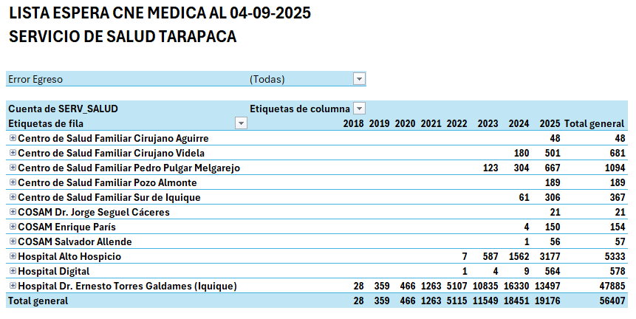

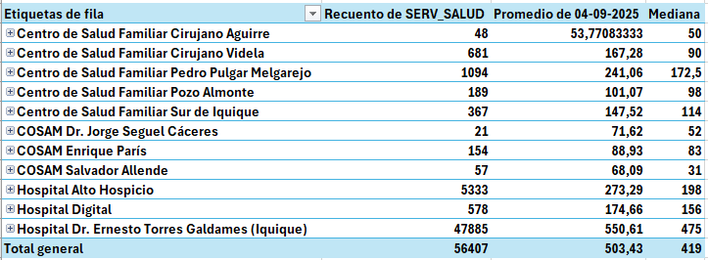
LE CNE

Slide 4

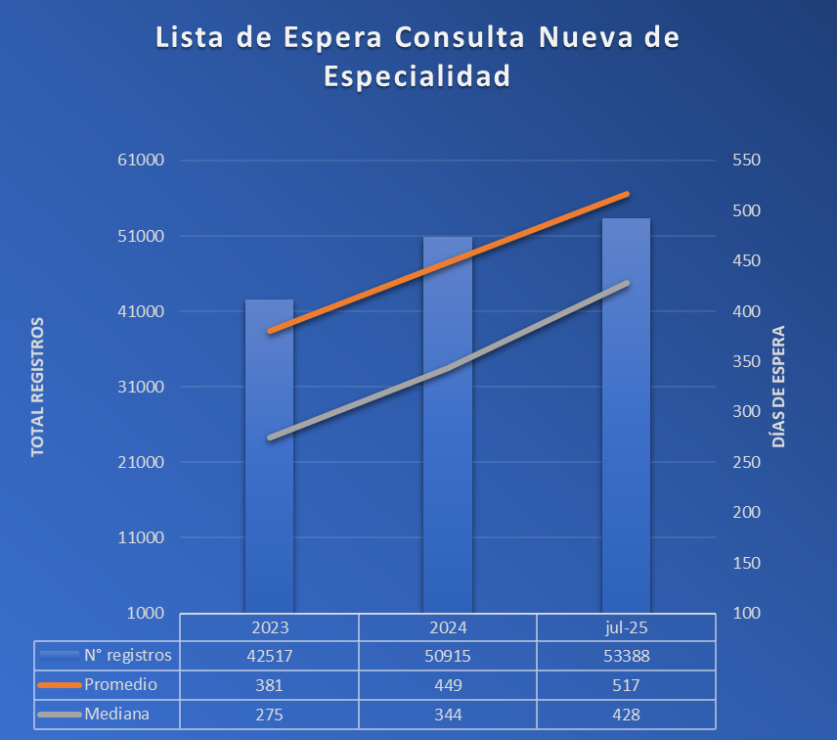
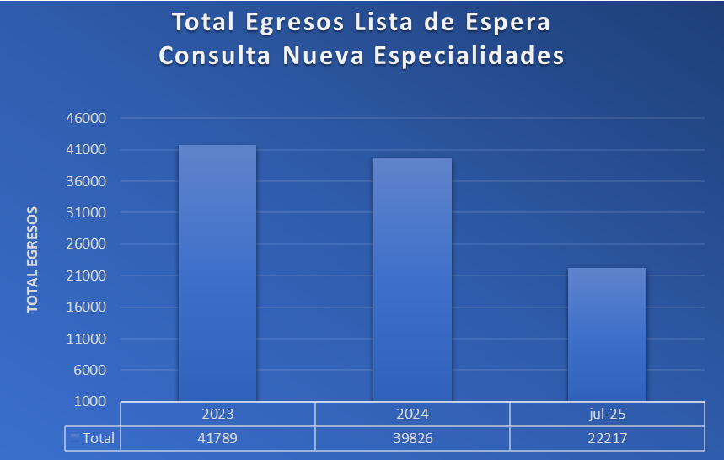
Registros históricos/Egresos históricos CNE

Slide 5
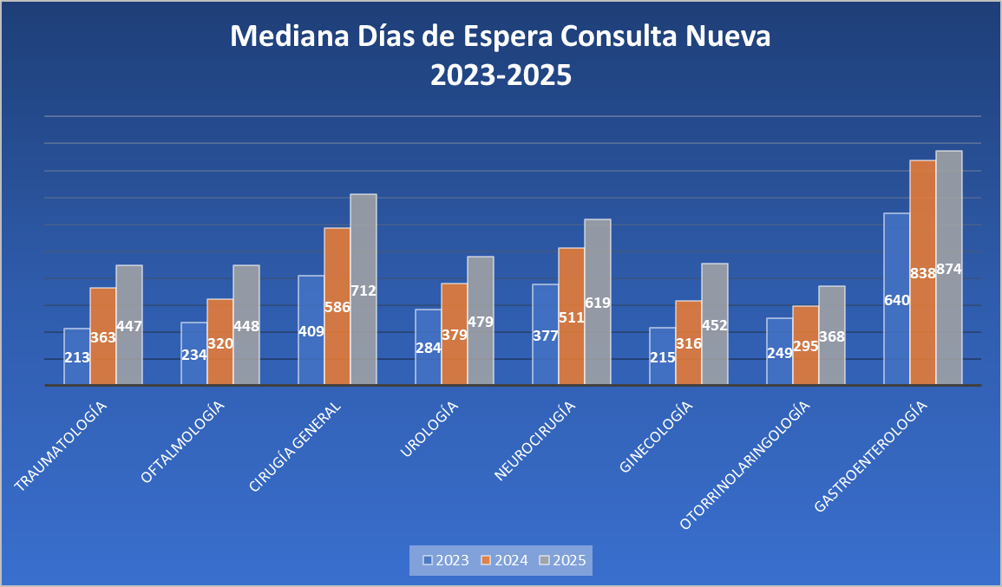

Slide 6
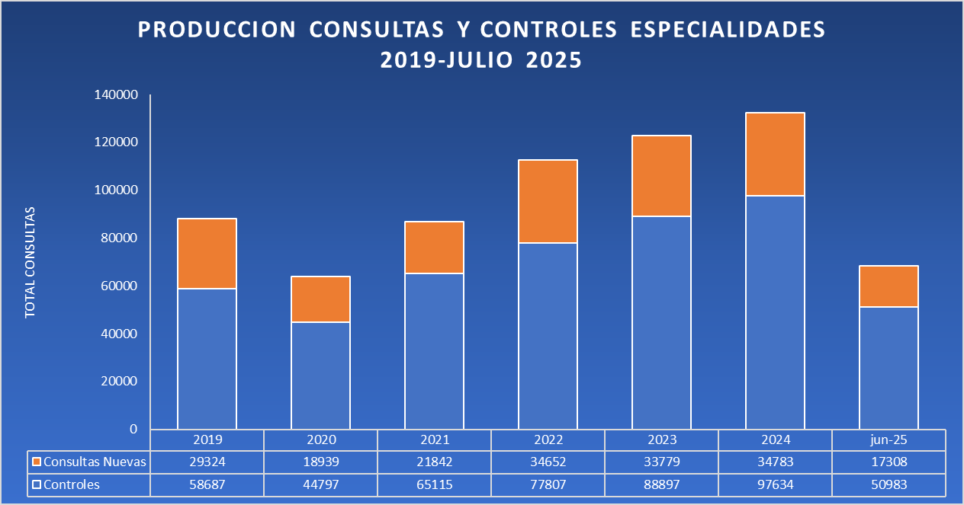
Proyección Controles 2025 | 101.966
Proyección Consultas Nuevas 2025 | 34.616
Notes:
Proyección Controles 2025
101966
Proyección Consultas Nuevas 2025
34616

Slide 7
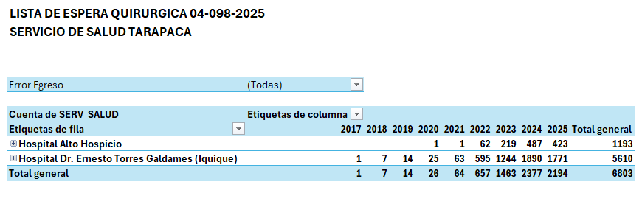


LE Qx

Slide 8
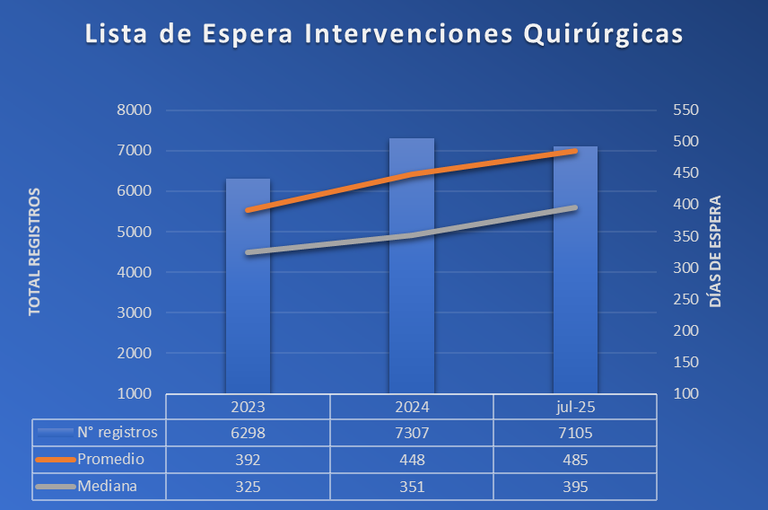
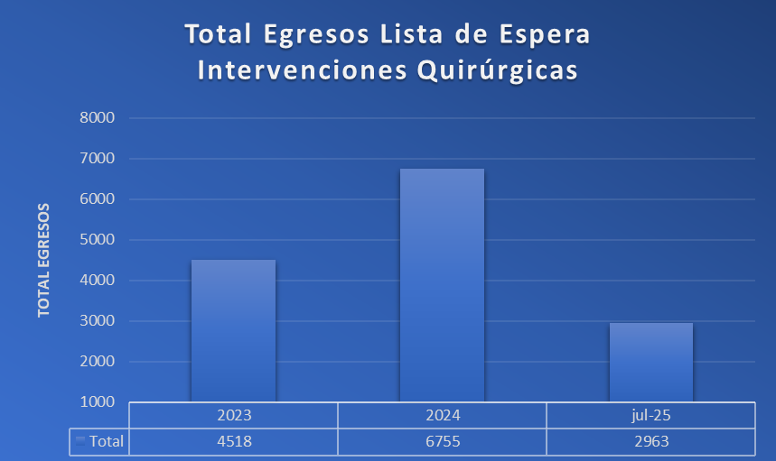
Registros históricos/Egresos históricos Qx

Slide 9
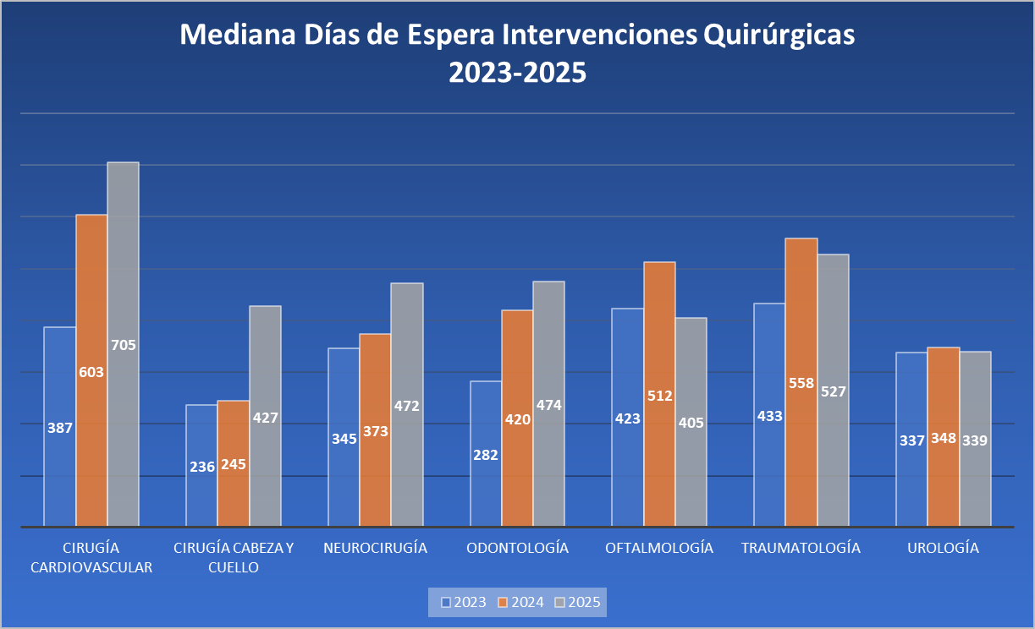

Slide 10
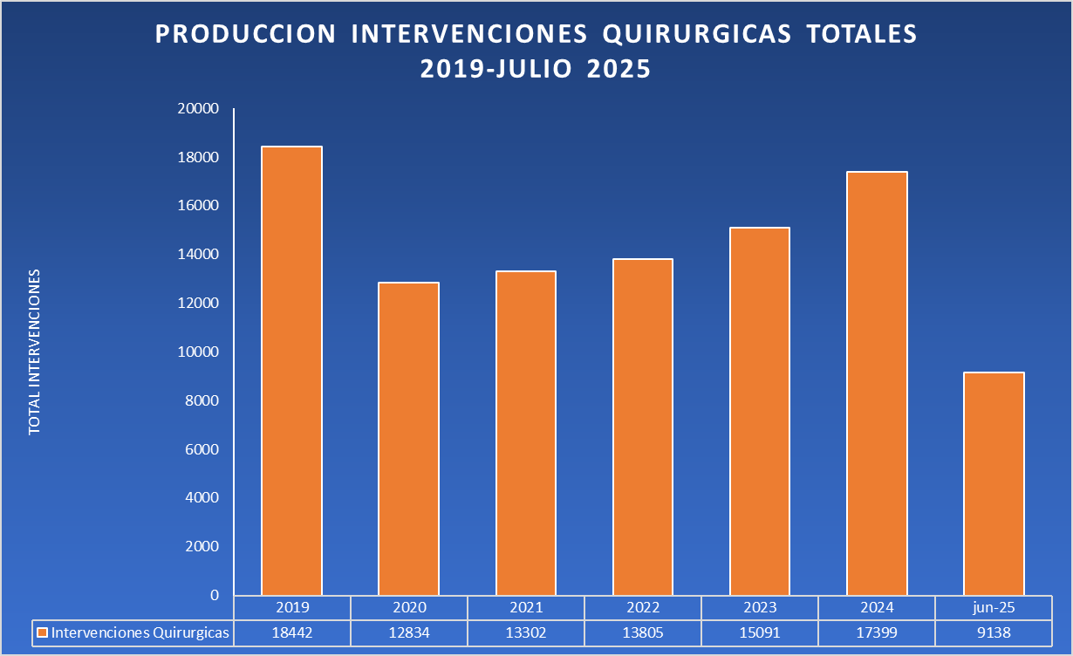
Proyección Intervenciones Quirúrgicas 2025 | 18276

Slide 11
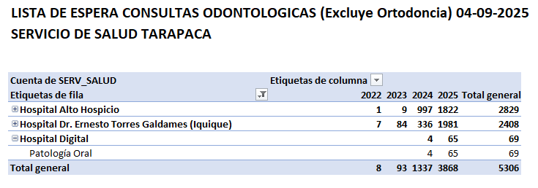
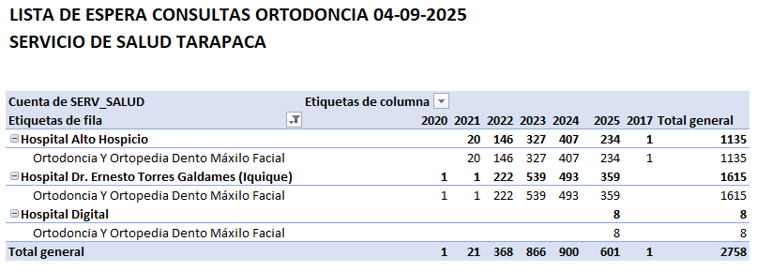
LE Odontológica

Slide 12
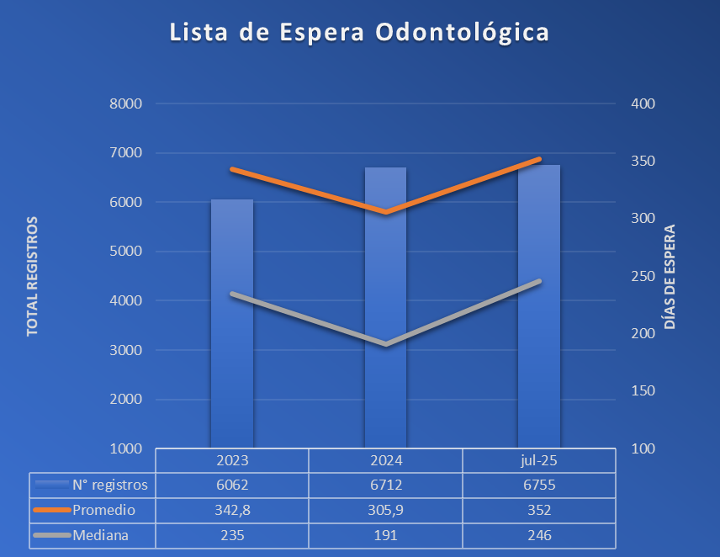
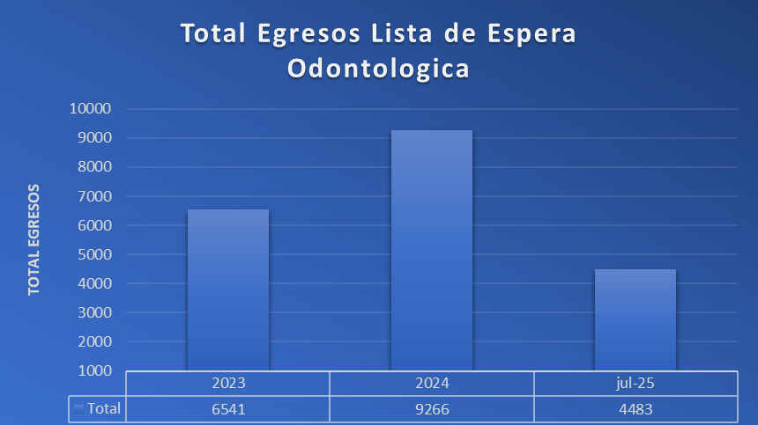
Registros históricos/Egresos históricos Odontológicos

Slide 13
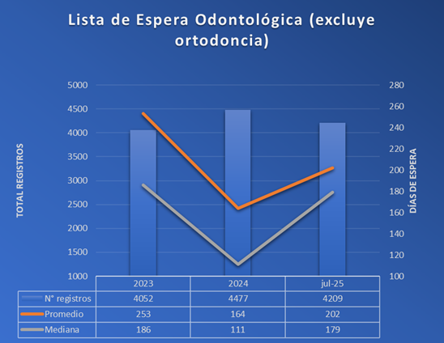
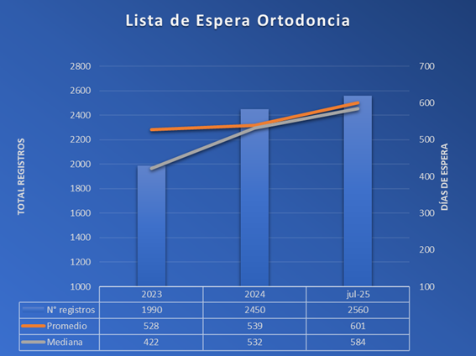

Slide 14
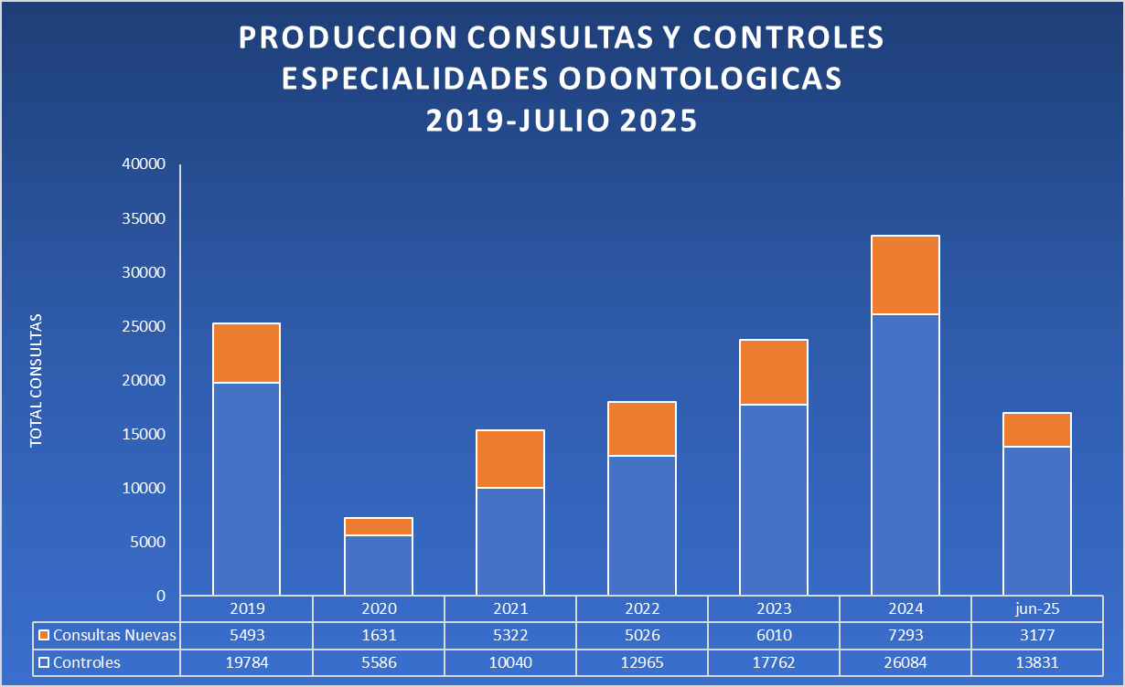
Proyección Controles Odontológicos 2025 | 27.662
Proyección Consultas Nuevas Odontológicas 2025 | 6354
Notes:
Proyección Controles Odontológicos 2025
27662
Proyección Consultas Nuevas Odontológicas 2025
6354

Slide 15
PUNTOS CRÍTICOS

Slide 16


NODOS CRÍTICOS
Brecha Territorial en Listas de Espera
Tarapacá entre las 5 regiones con mayor espera CNE y quirúrgica no GES (392 días vs. 266 nacional).
Especialidades críticas con mayor demora: Traumatología, Oftalmología y Cirugía General, urología, neurocirugía.
En consulta nueva de especialidad con mayo tiempo de espera: Oftalmología, Cirugía General, Ginecología, Otorrino, Gastroenterología
Déficit de Infraestructura Sanitaria
A pesar del nuevo Hospital de Alto Hospicio, la red continúa colapsada.
El HETG sigue siendo el único hospital de alta complejidad operativo plenamente, centralizando la demanda regional.
El hospital actual presenta deficiencias críticas: infraestructura obsoleta, espacios no adaptables, limitaciones eléctricas y tecnológicas que impiden aumentar las cirugía mayor ambulatoria, salud digital o unidades de corta estadía.

Slide 17


NODOS CRÍTICOS
Crecimiento Exponencial de la Demanda por Migración
23% de la población de Tarapacá es extranjera (84.935 personas).
Aumento de 94,6% de población migrante desde 2017.
85.000 usuarios extranjeros generan presión asistencial sostenida sin expansión proporcional de la oferta.
Déficit de Recursos Humanos Especializados
Tarapacá: 42 especialistas por cada 100.000 habitantes (vs. 68 nacional y 85 estándar OCDE).
Esto impide implementar estrategias como aumentar cirugía ambulatoria, derivaciones eficaces o atención avanzada territorial.

Slide 18


NODOS CRÍTICOS
Impacto Post-Pandemia
Tarapacá figura entre las regiones con menor capacidad de reactivación quirúrgica post-COVID. La acumulación de pacientes durante la pandemia tensó aún más una red ya limitada, evidenciando que, sin infraestructura adicional, no se podrá resolver el arrastre de espera acumulada.
Proceso Ambulatorio y Consultas Nuevas
se evidencia déficit de salas que limita atenciones ambulatorias. No hay salas exclusivas para telemedicina ni espacio para expansión.
El personal médico trabaja mayoritariamente en jornadas parciales, afectando la continuidad asistencial.

Slide 19


NODOS CRÍTICOS
Falta de Red Privada de Apoyo
Solo el 8% de las cirugías electivas se resuelve mediante prestadores privados en Tarapacá (vs. 30% en otras regiones).
Limitada capacidad de externalización o colaboración público-privada.
Alta dependencia del sistema público sin flexibilidad de gestión.
Impacto Clínico de la Espera Prolongada
75% de los pacientes quirúrgicos no GES en Tarapacá esperan más de 365 días, superando el promedio nacional (63%).
Riesgo elevado de complicaciones, deterioro funcional y mayor dependencia, especialmente en adultos mayores.

Slide 20

NODOS CRÍTICOS
Inequidad Sanitaria y Justicia Territorial
La dependencia asistencial de otras regiones, derivaciones y tiempos de espera prolongados generan una injusticia sanitaria estructural, profundizando las brechas para quienes viven en zonas rurales, periféricas.

Slide 21
ESTRATEGIAS 2025

Slide 22





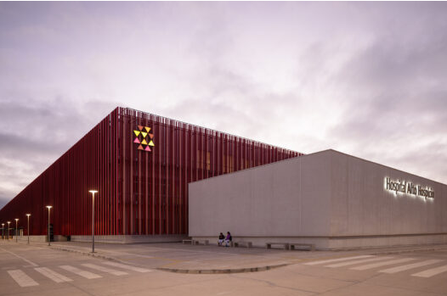
Fortalecimiento de la Capacidad Resolutiva: Hospital de Alto Hospicio
Reactivación Quirúrgica y Resolución de Listas de Espera
Ejecución de Operativos Médicos Especializados en Territorio
Fortalecimiento de Procesos Ambulatorios
Establecimiento de Convenios con Red Privada y Universidades
Fortalecer el trabajo en red
  Aumentar Habilitación de pabellones quirúrgicos.
  Asignación de cartera de especialidades de mediana complejidad.
  Refuerzo en dotación de recurso humano clínico y técnico.
  Pabellones tripulados.
  Implementación de operativos coordinados.
  Articulación con APS y municipios para logística territorial.
  Restructurar programación medica para aumentar la atención en consulta nueva de antigüedad.
Identificación de prestadores privados acreditados y con oferta activa.
Celebración de convenios con red privada.
Inclusión de universidades en operativos supervisados.
  Reuniones directivas semanales para evaluación de avances y ajustes operacionales (SS-HAH-HETG).

Slide 23
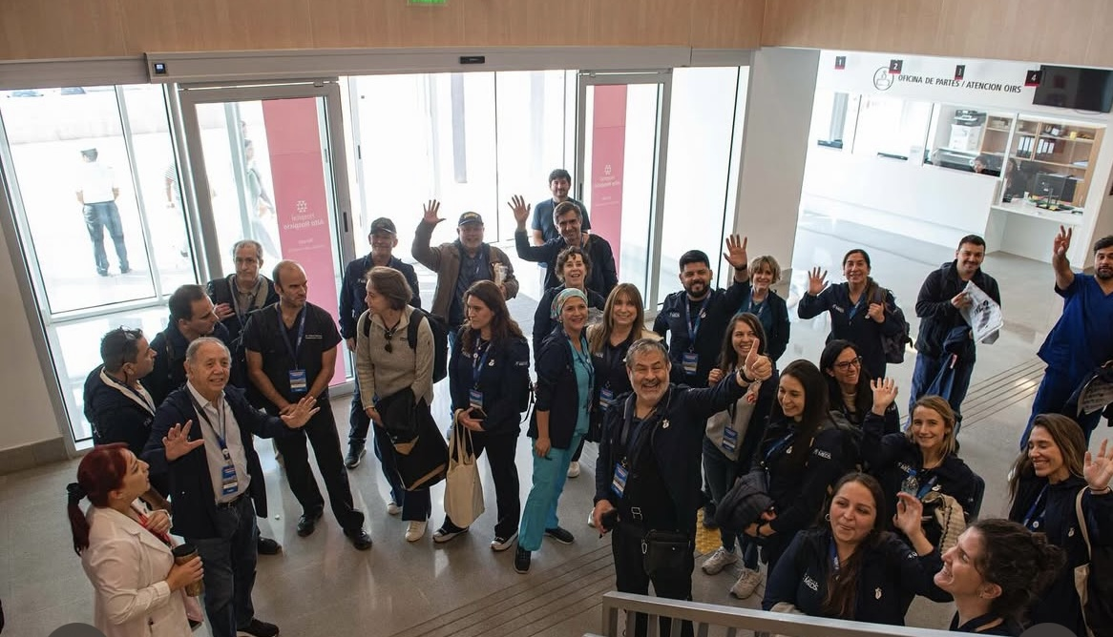
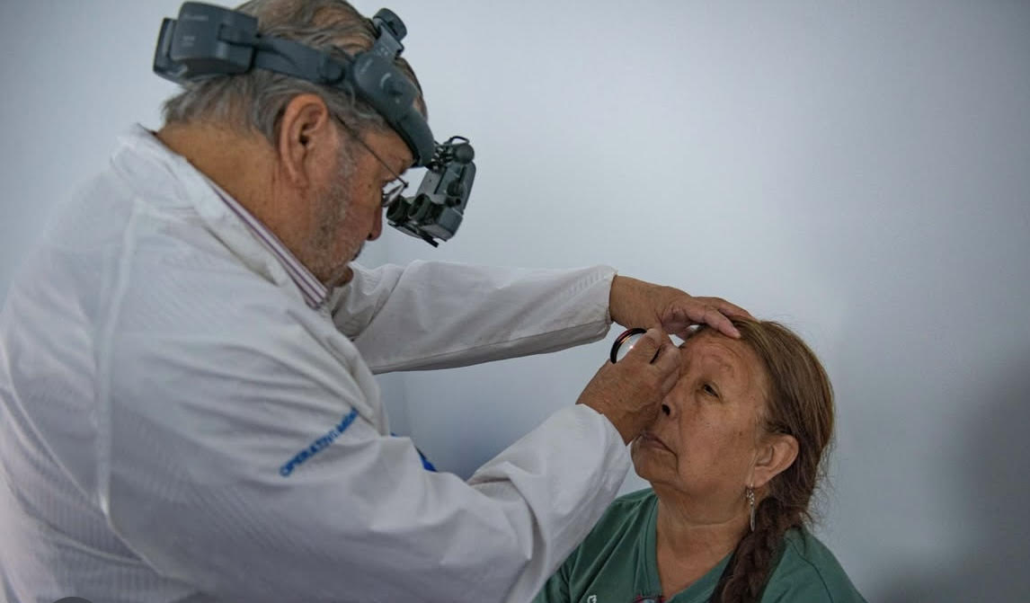
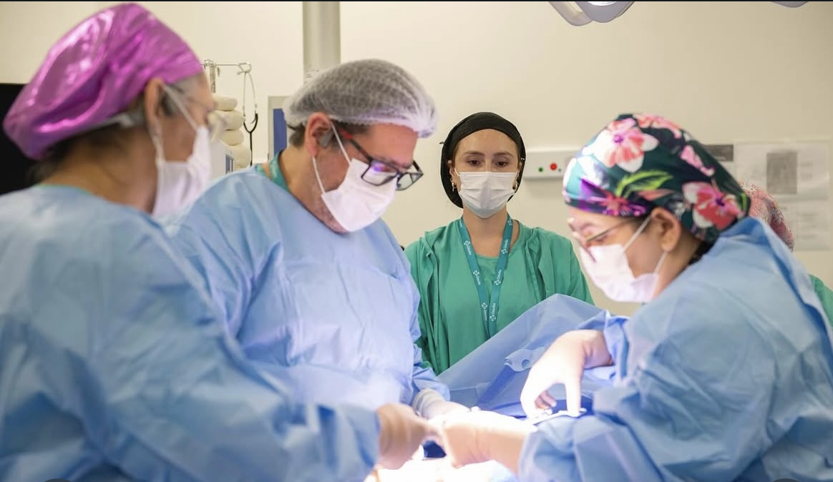
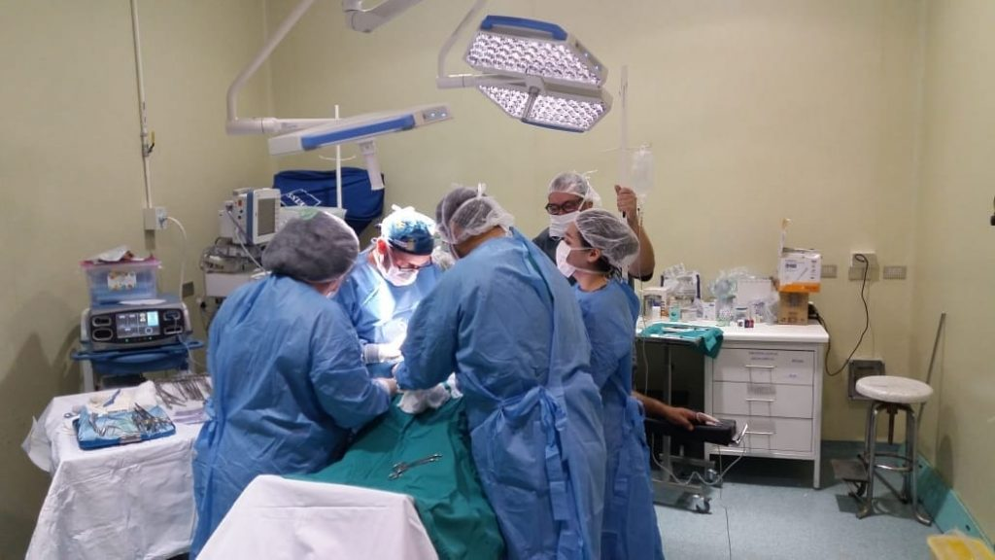
OPERATIVOS 2025
Operativo fundación 7 sueños-clínica MEDS 2818 prestaciones
Operativo medico SOCHIOF 29 y 30 de agosto, 130 prestaciones
Operativo fondo de ojo 428 usuarios
Operativo safenectomía- clínica dávila 22 pacientes 36 cirugías
Operativo cirugía plástica 8 reconstrucciones mamarias
Próximo Operativo medico Clínica Meds Endoscopia 21 y 22 de Noviembre , tele consulta gastroenterología en octubre

Slide 24

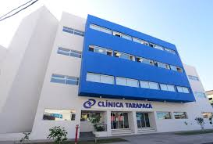
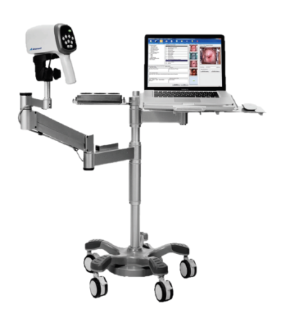
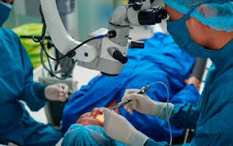

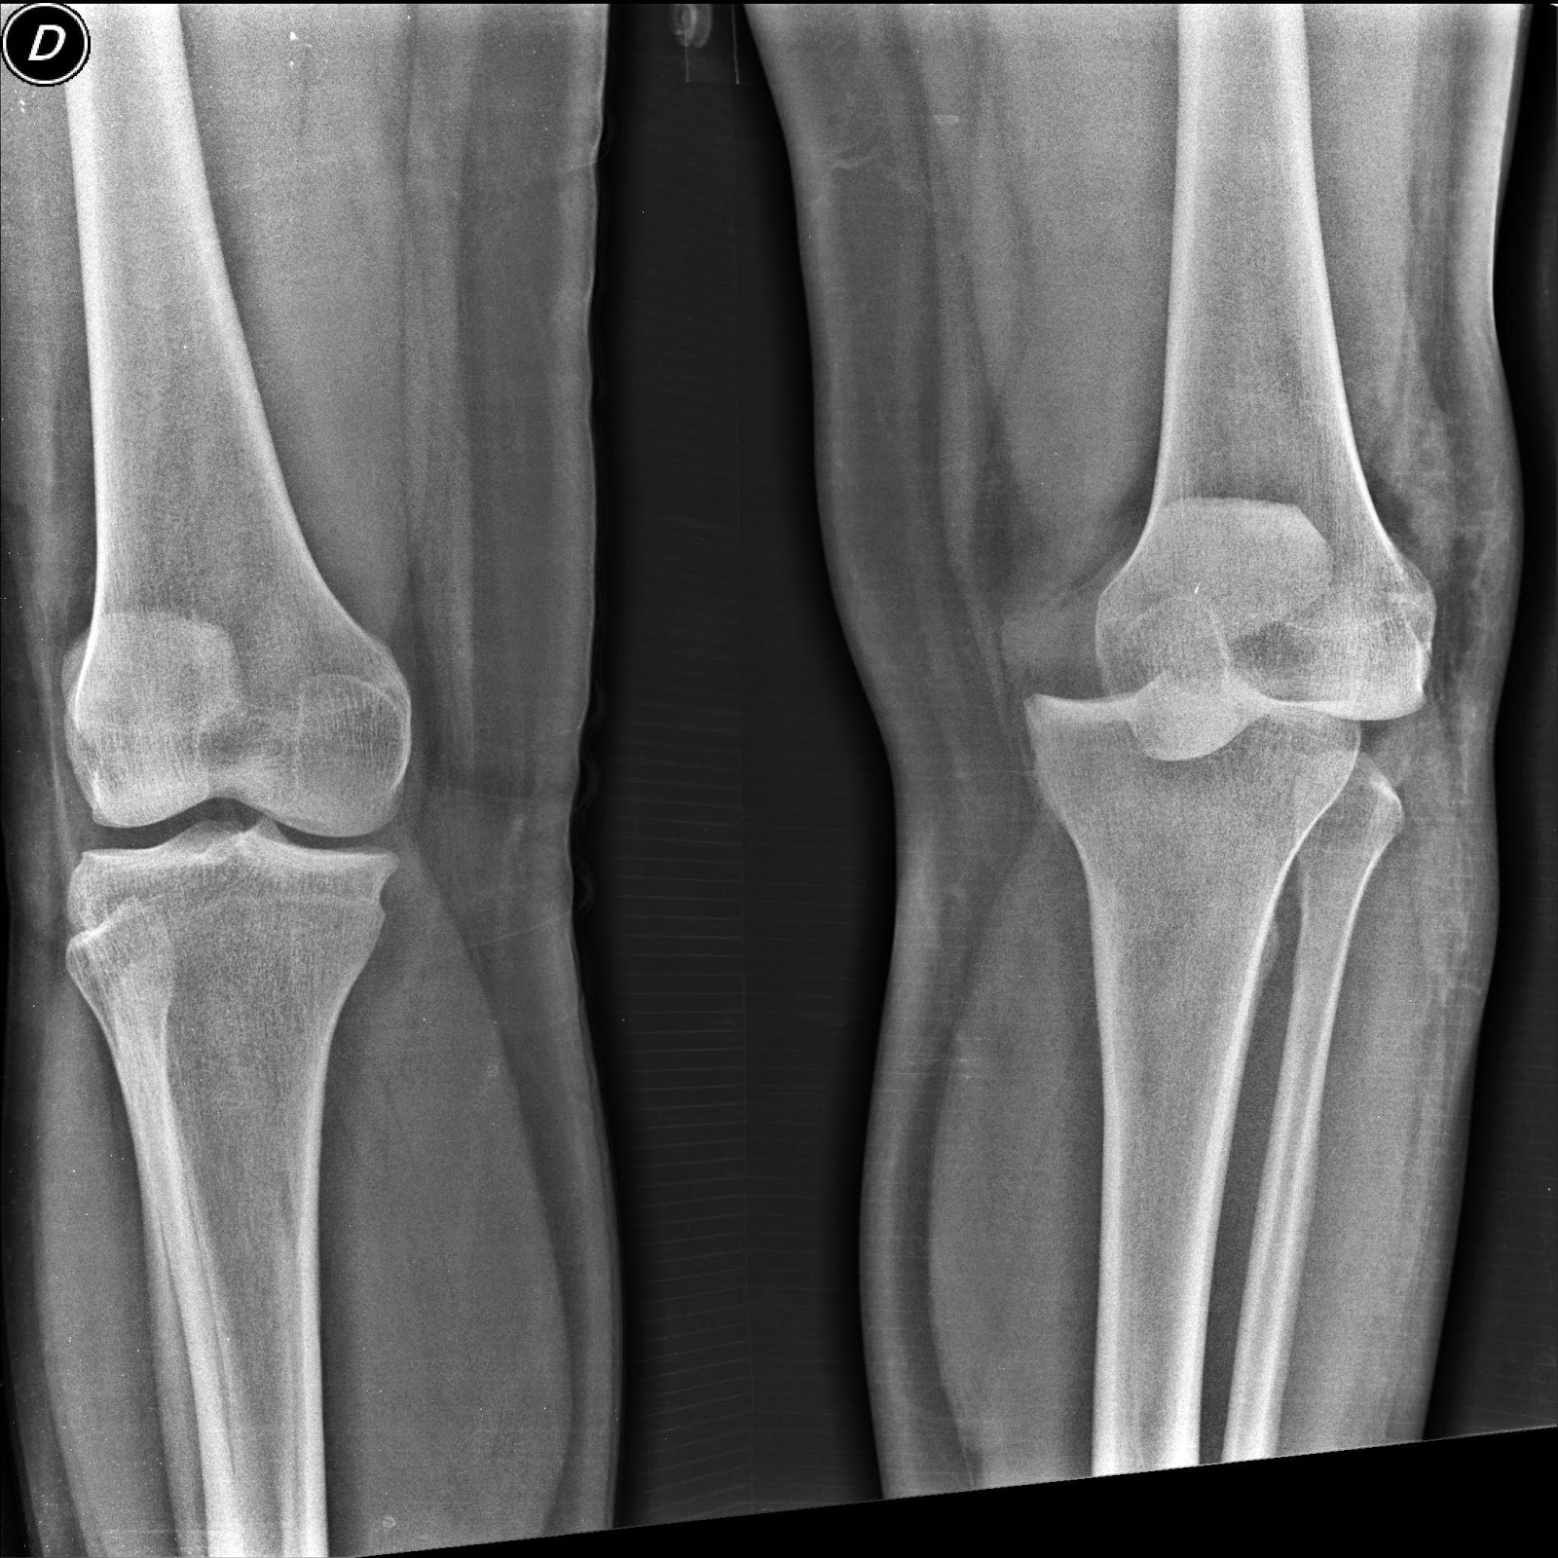
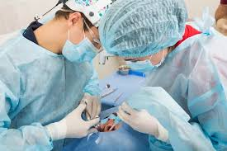

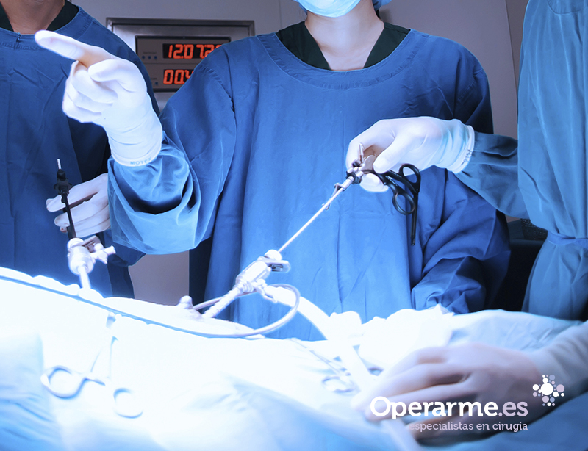
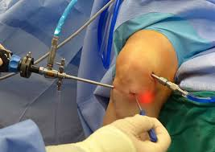
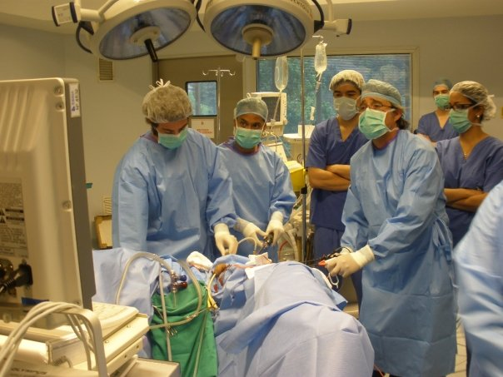
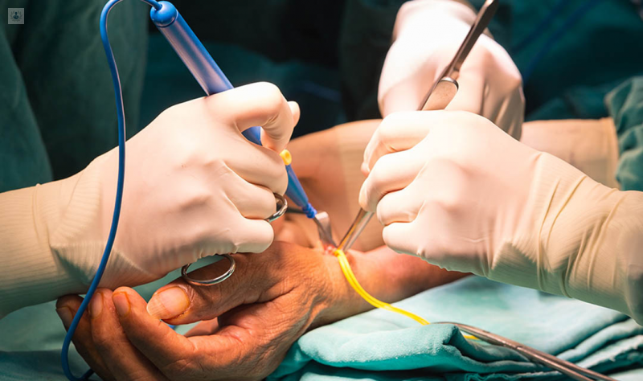
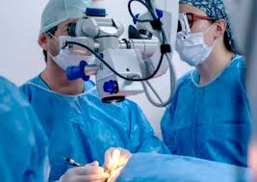
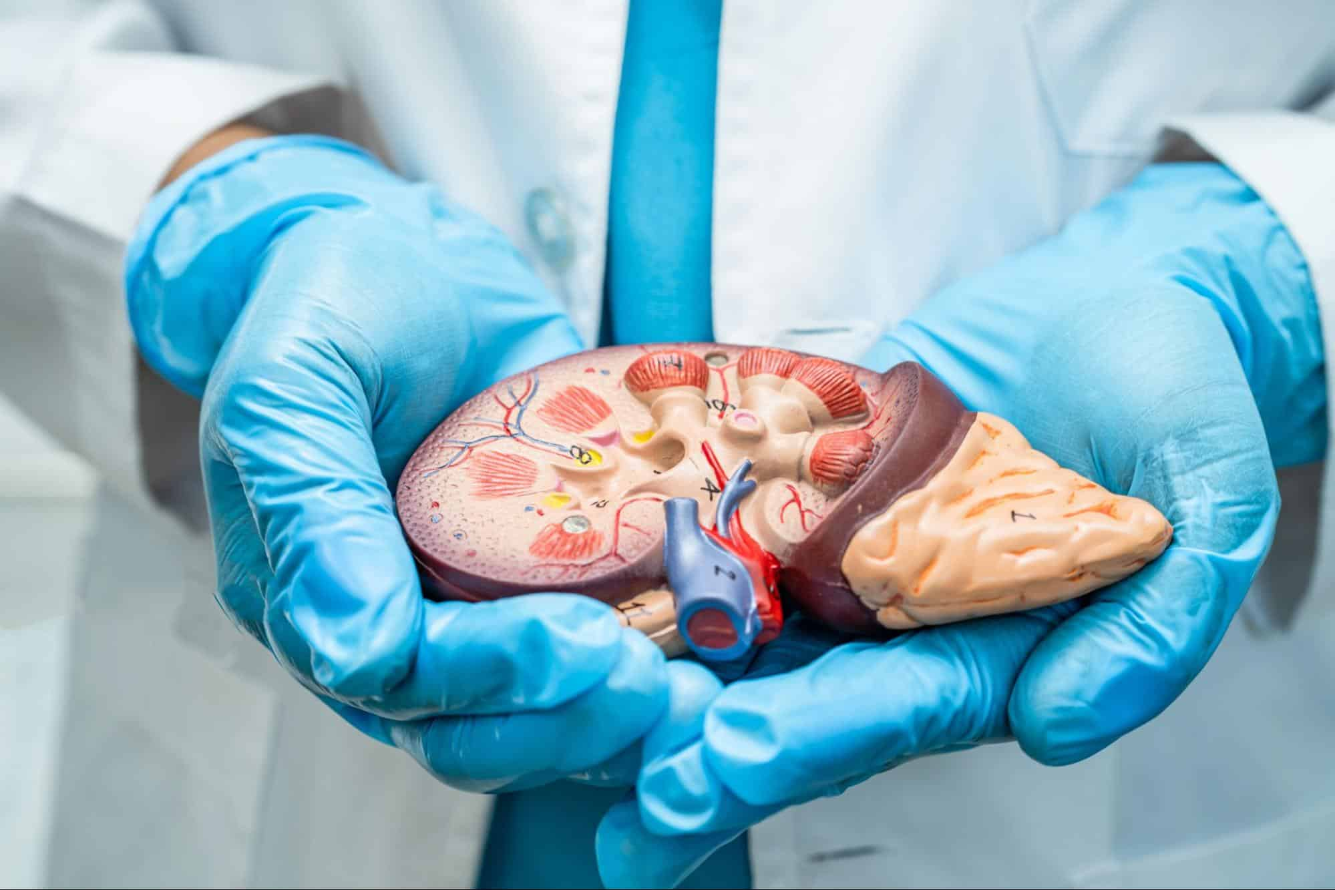
Licitaciones en ejecución 2025 SST
Licitación clínica Tarapacá Orquidopexia 65 cupos
Licitación clínica RedSalud Iquique End. Caderas 46 cupos
Licitación equipamiento de videocolposcopio
Licitación clínica Tarapacá Pterigión 66 cupos
Licitación clínica Iquique 1250 casos CNE oftalmología
Licitación clínica Tarapacá End. Rodillas 65 cupos
Licitación clínica Tarapacá Amigdalectomía 20 cupos
Licitación clínica Iquique 850 casos CNE urología
Licitación clínica Tarapacá Colecistectomía 35 cupos
Licitación clínica Tarapacá Meniscectomía 28 cupos
Adjudicación pabellones tripulados 430 cirugías
Licitación clínica Tarapacá Hiperplasia de Próstata 18 cupos
Licitación clínica RedSalud Iquique Fístula AV 20 cupos
Licitación clínica Tarapacá Cataratas 85 cupos
Operativo cirugía plástica 8 reconstrucciones mamarias
Licitación clínica RedSalud Iquique Nefrectomía 10 cupos

Slide 25

CONVENIO FONASA/CAPREDENA
Preparación usuarios Oftalmología HAH.
Preparación usuarios FAV- Safenectomia HETG.
En proceso : TMT, Gine, Oftalmo.
Semana 28 Julio Visita pre anestésica especialidad OFTALMOLOGÍA (Pterigión/Cataratas).
Inicio de cirugías 26,27 y 28 de septiembre

Slide 26

GRACIAS

